Slide 1
Введение в «Здоровый образ жизни». Основные компоненты ЗОЖ
Актуальность проблемы. Критерии общественного Здоровья.
Законодательные основы охраны здоровья граждан
Основные понятия о ЗОЖ и компоненты ЗОЖ, мотивация для его формирования
Вредные привычки, влияние на здоровье.
Решение проблемы по формированию здорового образа жизни у населения

Slide 2
Актуальность здорового образа жизни обусловлена возрастанием и изменением характера нагрузок на человеческий организм в связи с увеличением рисков техногенного и экологического характера и усложнением социальной структуры. В текущей ситуации забота о здоровье и самочувствии индивидуума связана с выживанием и сохранением человека как вида.
Здоровый образ жизни и его составляющие – это образ или стиль жизни, направленный на оздоровление и укрепление организма человека, профилактику различного рода заболеваний, поддержание здоровья на должном уровне.
Здоровый образ жизни – предпосылка и необходимое условие для полноценного развития самых разных сторон человеческой жизнедеятельности, достижения человеком активного долголетия, активного участия человека любого возраста в социальной, трудовой, семейной деятельности

Slide 4
Здоровье с позиций ВОЗ.
По уставу ВОЗ, «Здоровье — это не только отсутствие болезни как таковой или физических недостатков, а состояние полного физического, душевного и социального благополучия». Однако это определение не может быть использовано для оценки здоровья на популяционном и индивидуальном уровне. По мнению ВОЗ, в медико-санитарной статистике под здоровьем на индивидуальном уровне понимается отсутствие выявленных расстройств и заболеваний, а на популяционном — процесс снижения уровня смертности, заболеваемости и инвалидности.

Slide 5
Критерии общественного здоровья
Медико-демографические — рождаемость, смертность, естественный прирост населения, младенческая смертность, частота рождения недоношенных детей, ожидаемая средняя продолжительность жизни.
Заболеваемость — общая, инфекционная, с временной утратой трудоспособности, по данным медицинских осмотров, основными неэпидемическими заболеваниями, госпитализированная.
Первичная инвалидность.
Показатели физического развития.
Показатели психического здоровья. Секс.
Все критерии нужно оценивать в динамике. Важным критерием оценки здоровья населения следует считать индекс здоровья, то есть долю не болевших на момент исследования (например, в течение года).

Slide 6
Социальные факторы, влияющие на здоровье
С точки зрения ВОЗ, здоровье людей — качество социальное, в связи с чем для оценки общественного здоровья рекомендуются следующие показатели:
Отчисление валового национального продукта на здравоохранение.
Доступность первичной медико-санитарной помощи.
Уровень иммунизации населения.
Степень обследования беременных квалифицированным персоналом.
Состояние питания детей.
Уровень детской смертности.
Средняя продолжительность предстоящей жизни.
Гигиеническая грамотность населения.

Slide 7
Уровни здоровья в медико-социальных исследованиях
Индивидуальное здоровье — здоровье отдельного человека.
Групповое здоровье — здоровье социальных и этнических групп.
Региональное здоровье — здоровье населения административных территорий.
Общественное здоровье — здоровье популяции, общества в целом

Slide 8
Факторы, влияющие на здоровье населения
Окружающей среды 20%
генетические –
8-13%
Социальные (образ жизни)
60%
Состояния здравоохранения 5-10%

Slide 9
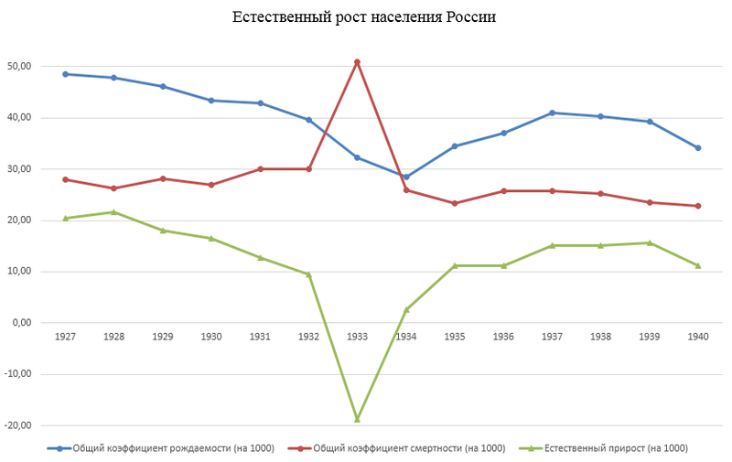

Slide 10
Естественное движение населения РФ за 1950-2014г.г.

Slide 11
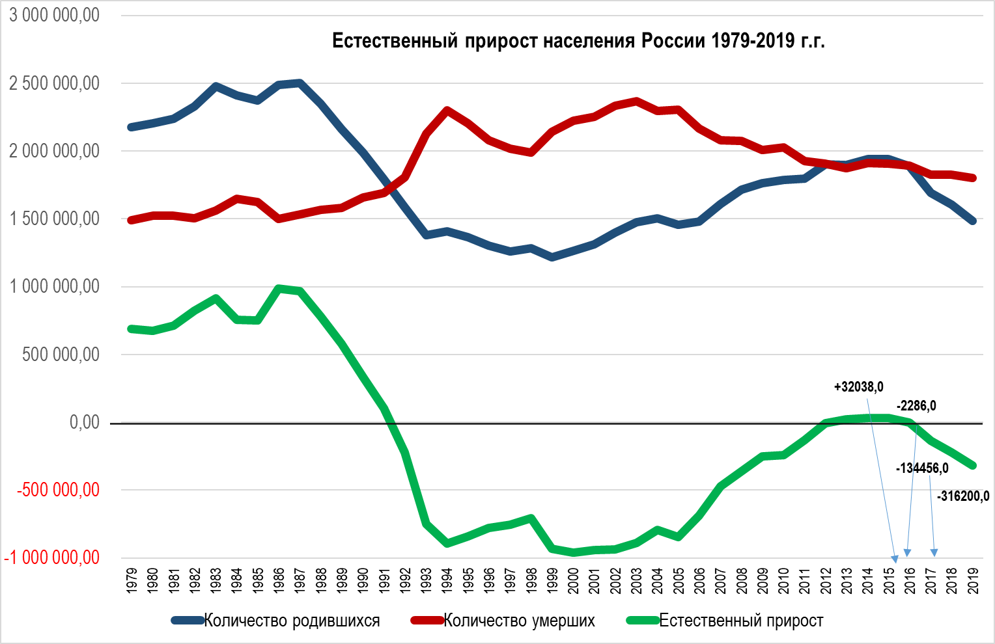

Slide 12
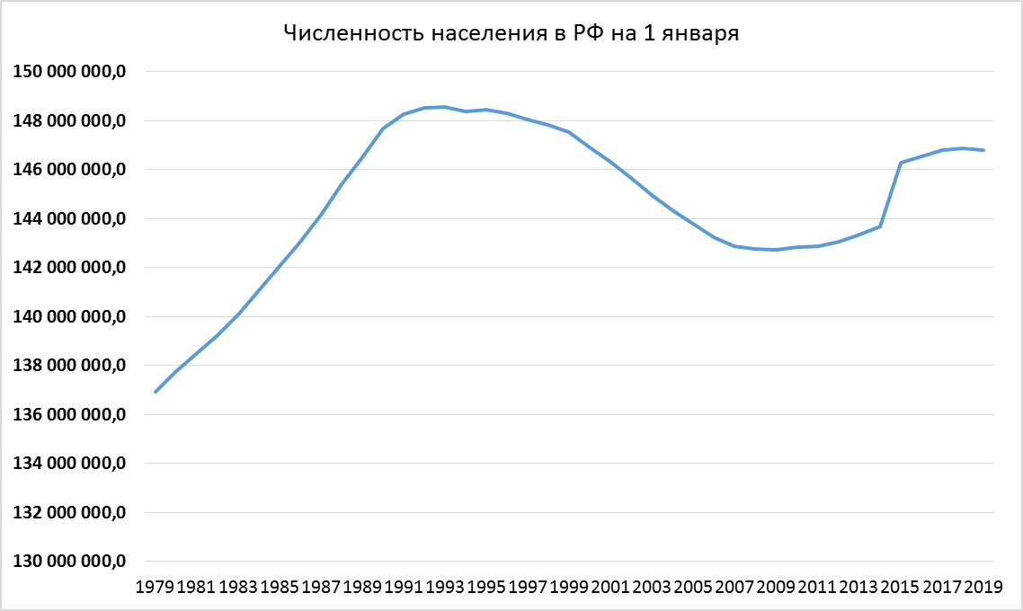

Slide 13
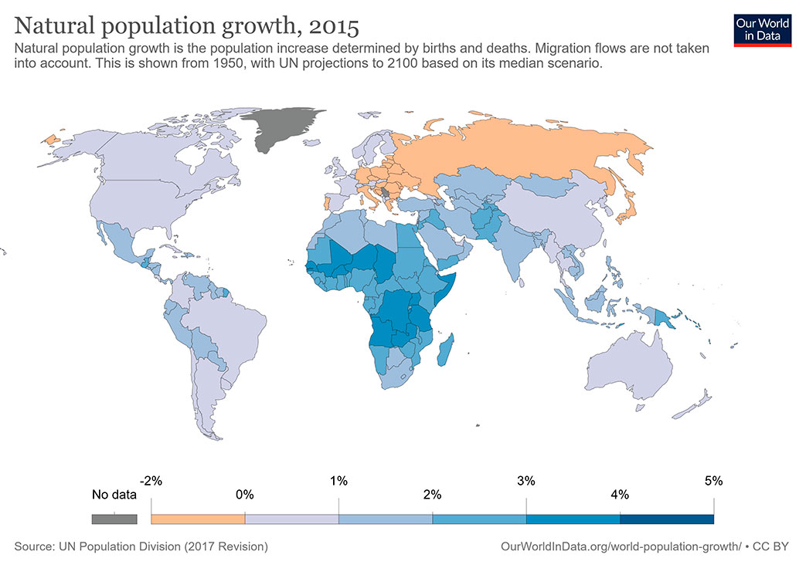

Slide 16
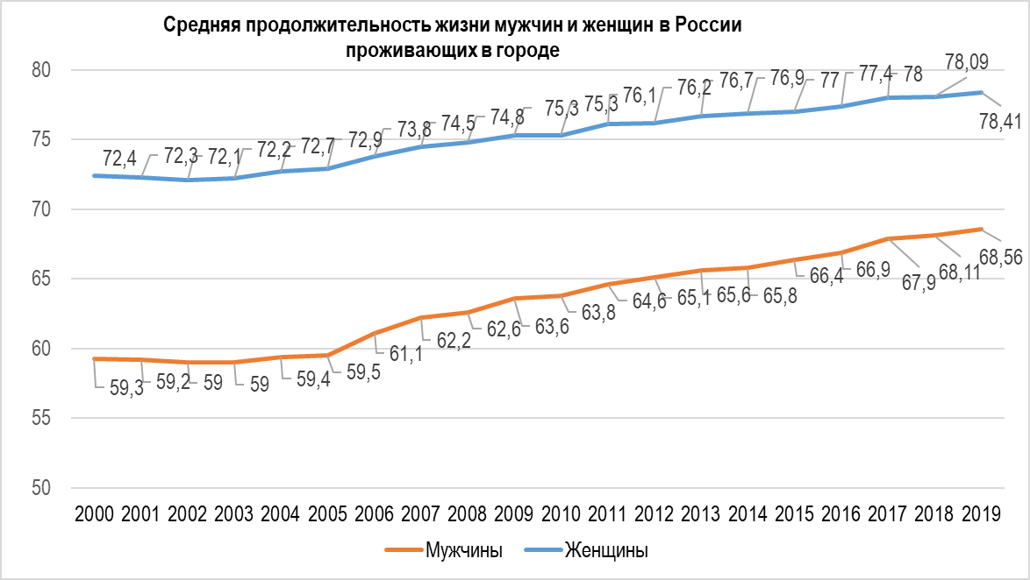

Slide 17
Структура причин смертности в РФ за 2019 год
1. Сердечно-сосудистые заболевания-53 %
2. Злокачественные новообразования-19 %
3. Другие заболевания- 12 %
4. Смертность от внешних причин – 8 %
5. Болезни органов пищеварения -5 %
6. Болезни органов дыхания – 3 %

Slide 18
Законодательные основы охраны здоровья граждан и формирования здорового образа жизни
Новый текст Конституции РФ с поправками 2020 года
В статье 38 говорится, что «материнство и детство, семья находятся под защитой государства»;
Статья 39 гарантирует «социальное обеспечение по возрасту, в случае болезни, инвалидности»;
Статья 41 является основной, посвященной проблемам здоровья. В ней, в частности, установлено:
• право каждого гражданина на охрану здоровья и медицинскую помощь,
• финансирование федеральных программ охраны и укрепления здоровья населения,
• поощрение деятельности, способствующей укреплению здоровья человека, развитию физической культуры и спорта, экологическому и санитарно-эпидемиологическому благополучию;
Статья 42 гарантирует право на «благоприятную окружающую среду».

Slide 19
Законодательные основы охраны здоровья граждан и формирования здорового образа жизни (продолжение)
2. ФЗ №323 от 21 ноября 2011 года «Об основах охраны здоровья граждан».
Статья 30. Профилактика заболеваний и формирование здорового образа жизни
1. Профилактика инфекционных заболеваний осуществляется органами государственной власти, органами местного самоуправления, работодателями, медицинскими организациями, общественными объединениями путем разработки и реализации системы правовых, экономических и социальных мер, направленных на предупреждение возникновения, распространения и раннее выявление таких заболеваний, в том числе в рамках программы государственных гарантий бесплатного оказания гражданам медицинской помощи, программы иммунопрофилактики инфекционных болезней в соответствии с национальным календарем профилактических прививок и календарем профилактических прививок по эпидемическим показаниям.

Slide 20
Законодательные основы охраны здоровья граждан и формирования здорового образа жизни (продолжение)
2. Профилактика неинфекционных заболеваний осуществляется на популяционном, групповом и индивидуальном уровнях органами государственной власти, органами местного самоуправления, работодателями, медицинскими организациями, образовательными организациями и физкультурно-спортивными организациями, общественными объединениями путем разработки и реализации системы правовых, экономических и социальных мер, направленных на предупреждение возникновения, распространения и раннее выявление таких заболеваний, а также на снижение риска их развития, предупреждение и устранение отрицательного воздействия на здоровье факторов внутренней и внешней среды, формирование здорового образа жизни.
3. Формирование здорового образа жизни у граждан начиная с детского возраста обеспечивается путем проведения мероприятий, направленных на информирование граждан о факторах риска для их здоровья, формирование мотивации к ведению здорового образа жизни и создание условий для ведения здорового образа жизни, в том числе для занятий физической культурой и спортом.

Slide 21
Приказ Министерства здравоохранения РФ от 30 сентября 2015 г. N 683н "Об утверждении Порядка организации и осуществления профилактики неинфекционных заболеваний и проведения мероприятий по формированию здорового образа жизни в медицинских организациях"
Утвержден Порядок организации и осуществления профилактики неинфекционных заболеваний и проведения мероприятий по формированию здорового образа жизни в медицинских организациях.
Организация профилактики неинфекционных заболеваний и формирование здорового образа жизни осуществляются медицинскими организациями и их структурными подразделениями в соответствии с установленными:
правилами организации деятельности отделения (кабинета) медицинской профилактики для взрослых;
рекомендуемыми штатными нормативами отделения (кабинета) медицинской профилактики для взрослых;
стандартом оснащения отделения (кабинета) медицинской профилактики для взрослых;
правилами организации деятельности центра здоровья;
рекомендуемыми штатными нормативами центра здоровья;
стандартом оснащения центра здоровья;
правилами организации деятельности центра медицинской профилактики;
рекомендуемыми штатными нормативами центра медицинской профилактики и стандартом оснащения центра медицинской профилактики.

Slide 22
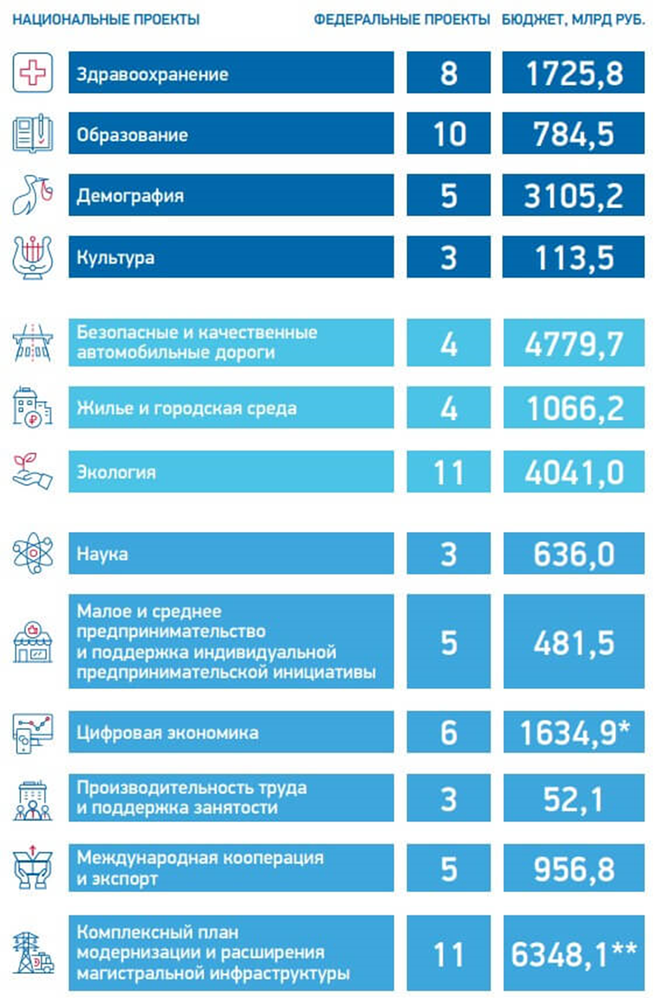

Slide 25
Задачей федерального проекта «Старшее поколение» является создание условий для активного долголетия, разработка и реализация программ системной поддержки и повышения качества жизни старшего поколения. Ключевые направления развития потенциала активного долголетия в данном федеральном проекте включают:
1) меры по увеличению периода активного долголетия и продолжительности здоровой жизни;
2) создание системы долговременного ухода за гражданами старшего поколения и инвалидами;
3) содействие приведению в надлежащее состояние в субъектах Российской Федерации организаций социального обслуживания, а также ликвидации в них очередей;
4) организацию мероприятий по профессиональному обучению и дополнительному профессиональному образованию лиц предпенсионного возраста.

Slide 26
В целях реализации положений Стратегии развития здравоохранения в Российской Федерации на период до 2025 года вышел Приказ Министерства здравоохранения Российской Федерации от 15 января 2020 года №8
«Стратегия формирования здорового образа жизни населения, профилактики и контроля неинфекционных заболеваний на период до 2025 года».
Целью Стратегии является снижение заболеваемости и предотвратимой смертности от неинфекционных заболеваний, увеличение ожидаемой продолжительности здоровой жизни за счет увеличения доли лиц, ведущих здоровый образ жизни.

Slide 27
Основные направления решения задач Стратегии:
Формирование здорового образа жизни населения и профилактика неинфекционных заболеваний осуществляется путем:
1 формирования органами государственной власти субъектов Российской Федерации и органами местного самоуправления среды, способствующей ведению здорового образа жизни, посредством разработки и реализации региональных и муниципальных программ общественного здоровья;
2 выявления и тиражирования лучших муниципальных и региональных программ общественного здоровья;
3 повышения ответственности работодателей за здоровье работников через систему экономических и иных стимулов, разработки и принятия корпоративных программ по укреплению здоровья;
4 совершенствования деятельности медицинских организаций и их структурных подразделений, осуществляющих профилактику неинфекционных заболеваний, включая внедрение новой модели центров общественного здоровья;
5 разработки и реализации мероприятий, направленных на формирование здорового образа жизни у детей и молодежи;
6 повышения эффективности преподавания основ здорового образа жизни и профилактики неинфекционных заболеваний в рамках школьной программы;
7 создания условий, обеспечивающих возможность вести здоровый образ жизни, систематически заниматься физической культурой и спортом;

Slide 28
Основные направления решения задач Стратегии:
8 повышения уровня профессиональной подготовки специалистов по вопросам формирования здорового образа жизни, профилактики и контроля неинфекционных заболеваний (общественного здоровья);
9 проведения коммуникационных кампаний, направленных на повышение ответственности граждан за свое здоровье, осознание ценности человеческой жизни и здоровья, формирование культуры здоровья в различных возрастных и социальных группах;
10 разработки и реализации программ информирования беременных и рожениц по вопросам укрепления здоровья матери и ребенка, включая важность грудного вскармливания;
11 разработки нормативных правовых мер, направленных на повышение защищенности граждан от воздействия табачного дыма и последствий потребления табака, а также сокращения бремени заболеваний и социальных последствий, связанных с потреблением алкоголя;
12 снижения избыточного потребления гражданами соли, сахара, насыщенных жиров;
13 увеличения потребления овощей и фруктов, пищевых волокон, рыбы и морепродуктов;
14 ликвидации микронутриентной недостаточности, прежде всего, дефицита йода;
15 разработки программ популяризации рационального питания;
16 разработки мер по стимулированию предпринимательства и государственно-частного партнерства в области формирования здорового образа жизни и профилактики неинфекционных заболеваний;

Slide 29
Основные направления решения задач Стратегии:
17 разработки и реализации мер по укреплению психического здоровья, включая профилактику жестокого обращения и суицидов;
18 разработки и реализации комплекса мер по профилактике суицида среди несовершеннолетних;
19 совершенствования системы организации питания детей в образовательных организациях;
20 разработки и реализации мероприятий по профилактике хронических неинфекционных заболеваний у людей старшего возраста, включающих повышение физической активности данной категории граждан, сокращения потребления ими алкоголя и табака;
21 увеличения охвата населения мероприятиями по укреплению здоровья с участием общественных организаций, в том числе профессиональных союзов и объединений работодателей;
22 проведения прикладных и фундаментальных научных исследований в области общественного здоровья.

Slide 31
Понятие «образ жизни»— определенный тип жизнедеятельности человека, включающий в себя совокупность различных видов деятельности, поведение человека в повседневной жизни.
Составляют аспекты:
трудовая,
социальная,
интеллектуальная (психологическая уста­новка, характер умственной деятельности),
физическая и
меди­цинская активность

Slide 32
Характеристики образа жизни
Уровень жизни понимается как экономическая категория, выра­жающая степень удовлетворения материальных, духовных потребно­стей людей, обеспеченности потребительскими благами (размер зар­платы, реальный доход, жилищные условия, уровень образования и т. д.).
Качество жизни — это социологическая категория, выражаю­щая качество удовлетворения материальных и культурных потребнос­тей людей (качество питания, качество и модность одежды, качество образования, структура досуга, уровень стрессовых состояний и т. д.).
Стиль жизни — это социально-психологическая категория, вы­ражающая определенный тип поведения людей, субъективная сторона человеческой деятельности, мо­тивы, решения, поступки, повседневное поведение человека, семьи, социальных групп.

Slide 33
Здоровый образ жизни в медицинской деятельности — это комплекс оздоровительных меро­приятий, обеспечивающий гармоничное развитие и укрепление здоровья, повышение работоспособности людей, продление их творческого долголетия
основные компоненты:
рациональное питание,
лич­ную гигиену,
отказ от вредных привычек,
зака­ливание,
оптимальный двигательный режим
рациональный суточный режим – режим дня

Slide 34
Питание людей может быть оптимизировано за счет обогащенных, функциональных продуктов и биологически активных добавок к пище

Slide 35
Личная гигиена является системообразующим элементом формирования и обеспечения здорового образа жизни (ЗОЖ) каждого человека.
Это раздел гигиены, изучающий и разрабатывающий нормы и правила (принципы) предупреждения заболеваний, сохранения и укрепления здоровья на индивидуальном уровне путем соблюдения гигиенических требований в повседневной жизни и деятельности. Личная гигиена не только составляет основу ЗОЖ, но и делает эффективными первичную и вторичную профилактику разных заболеваний.

Slide 36
Соблюдение правил личной гигиены зависит от:
степени независимости от окружающих;
уровня культуры;
социально-экономического статуса;
уровня общего развития;
степени индивидуальной потребности.

Slide 37
Правила личной гигиены:
1. Гигиена тела
2.Гигиена волос
3.гигиена полости рта
4. Гигиена половых органов
5. Гигиена жилища
6. Гигиена нательного белья и одежды и обуви

Slide 38
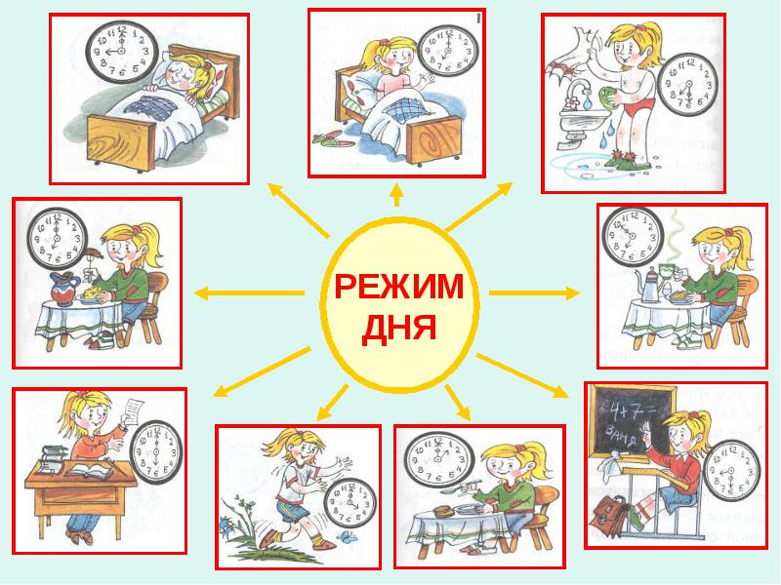

Slide 39
Отсутствие вредных привычек
Вредная привычка - это автоматически повторяющееся многое число раз действие, причем действие это вредоносное с точки зрения общественного блага, окружающих или здоровья самого человека.

Slide 40
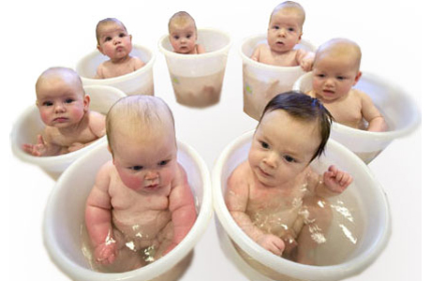
Закаливание — это система мероприятий, направленных на повы­шение устойчивости организма к различным воздействиям окружа­ющей среды (тепла, холода, солнца, атмосферного давления)

Slide 41
Основные гигиенические принципы закаливания
Закаливание – не простая процедура, это система педагогических, социальных и гигиенических мероприятий, направленных на повышение устойчивости организма к неблагоприятным воздействиям различных метеорологических факторов (холода, тепла, солнечной радиации, пониженного атмосферного давления). Закаливание организма – мощное оздоровительное средство, которое не лечит, а предупреждает болезнь, и в этом его важнейшая профилактическая роль. Установлено, что систематическое закаливание снижает вероятность простудных заболеваний в четыре раза, и даже исключает их возникновение.
Для того, чтобы закаливание принесло свой положительный эффект, следует соблюдать основные принципы:
1. Постепенность увеличения закаливающих процедур. Переход от менее сильных воздействий к более сильным должен осуществляться постепенно, с учетом состояния организма и характера его ответных реакций на применяемое воздействие.
2. Систематичность. Закаливание организма должно проводиться систематически, изо дня в день в течение всего года независимо от погодных условий и без длительных перерывов.
3. Последовательность. Первоначально рекомендуются воздушные ванны, затем, по мере привыкания, следует переход к водным процедурам и солнечным ваннам.
4. Комплексность. Специальные закаливающие процедуры лишь тогда дают нужные результаты, когда они сочетаются с другими мероприятиями в повседневной жизни, направленными на укрепление здоровья (прогулки, утренняя гимнастика, проветривание помещений, физкультурные занятия).
5. Учет индивидуальных особенностей, возраста и состояния здоровья. Прежде, чем начинать закаливание, необходимо проконсультироваться с врачом для определения физического и психического состояния. Кроме того, врач подбирает оптимальный комплекс закаливающих процедур.
6. Позитивность. Все закаливающие процедуры должны проводиться на фоне положительных эмоций, тогда они проходят намного эффективнее
7. Контролируемость. Важным фактором оценки эффективности закаливания является врачебный и самоконтроль. Самоконтроль проводится с учетом следующих показателей: общее самочувствие, масса тела, пульс, аппетит, сон. Показателями правильного закаливания и его положительных факторов являются крепкий сон, хороший аппетит, повышенная работоспособность, бодрое самочувствие, положительные эмоции и т.п.
8. Адекватность. В закаливании придерживаться этого принципа просто необходимо.
9. Активность. Эффективность закаливания увеличивается, если проводить его в активном режиме, т.е. выполнять во время процедур какие-либо упражнения или мышечную работу. Поэтому занятия такими видами спорта, как плавание, лыжи, коньки, легкая атлетика, туризм дают высокий закаливающий эффект.
Основные методы закаливания:
Закаливание воздухом;
Закаливание водой;
Купание в открытых водоемах;
Закаливание солнцем.

Slide 42
Мотивации для формирования здорового образа жизни
Самосохранение.
2. Подчинения этнокультурным требованиям.
3. Получение удовлетворения от самосовершенствования.
4. Способность к изменениям в жизни
5. Сексуальная реализация
6. Достижение максимально возможной комфортности

Slide 43
Решение проблемы по формированию здорового образа жизни у населения
Мероприятия:
Правовые
Социально-экономические
Образовательно-воспитательные
Семейные
Медицинские
Культурологические
Юридические
Экологические
Личностные

Slide 44
Профилактика в здравоохранении (от греч. prophilacticos – предохранение, предупреждение) – практическая деятельность, посредством которой удается добиться сохранения и улучшения здоровья народонаселения, воспитания здорового молодого поколения, обеспечения высокой трудоспособности и продолжительной активной жизни

